Slide 1
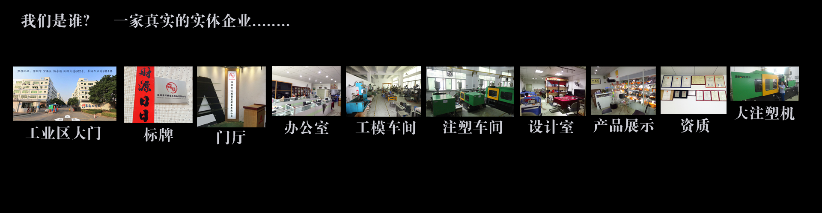
BH-MOULD 2016

Slide 2
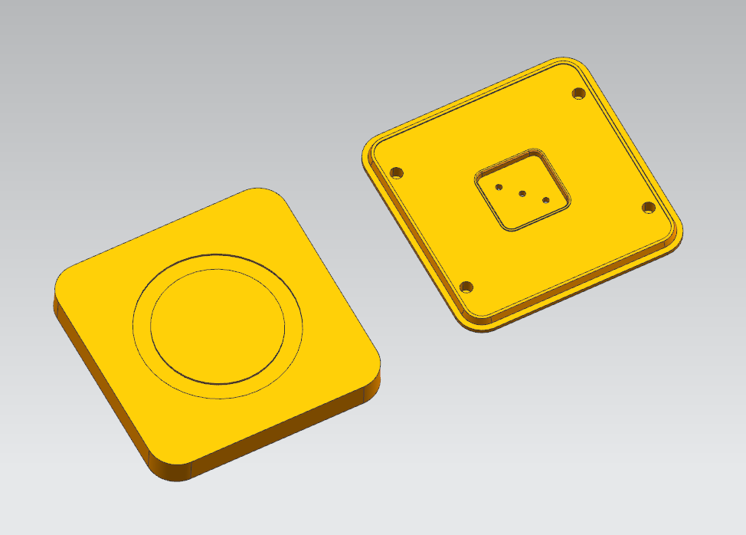
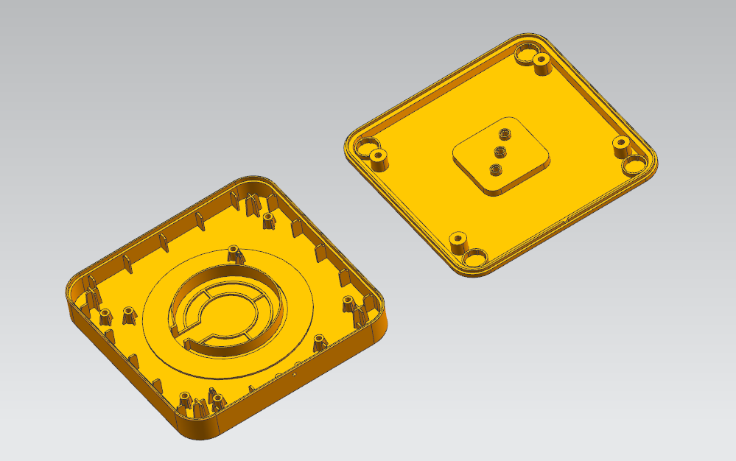
产品信息 | 模具信息 | 机台信息
1、材料名称：70%PC+30ABS | 1、模架品牌：龙记/圣都 | 1、使用机台：150顿锁模力的注塑机
2、材料颜色：需要配色 | 2、模具规格：CI 2950 A70 B80 C80 | 2、进胶方式：大水口进胶
3、是否透明：不透明 | 3、模具重量：330公斤 | 3、冷却方式：运水管道
4、表面处理：高光 | 4、前模钢材：NAK80 | 4、出模方式：后模顶针顶出
5、产品尺寸：116X269X19mm | 5、后模钢材：NAK80 | 5、流道类型：冷流道
6、件 数： 2 | 6、模穴数量： 1模出2穴 | 6、模板设计：两板模
7、个 数： 1 | 7、行位数量： 1 | 7、是否加纤：没加玻纤
8、外表喷油：不要 | 8、斜顶数量： 0
正面
反面

Slide 3
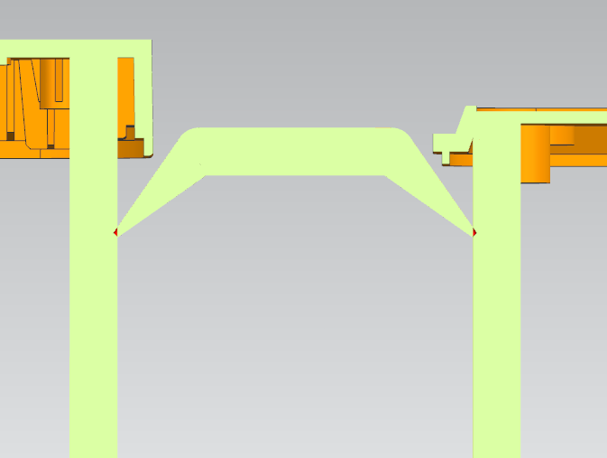
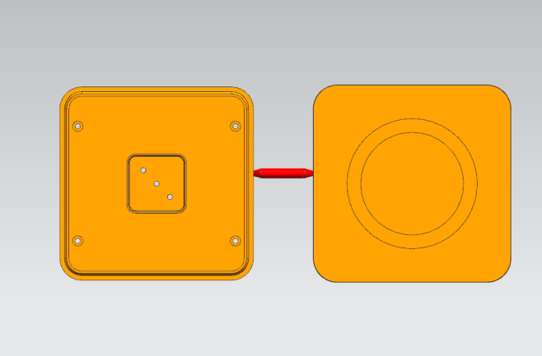
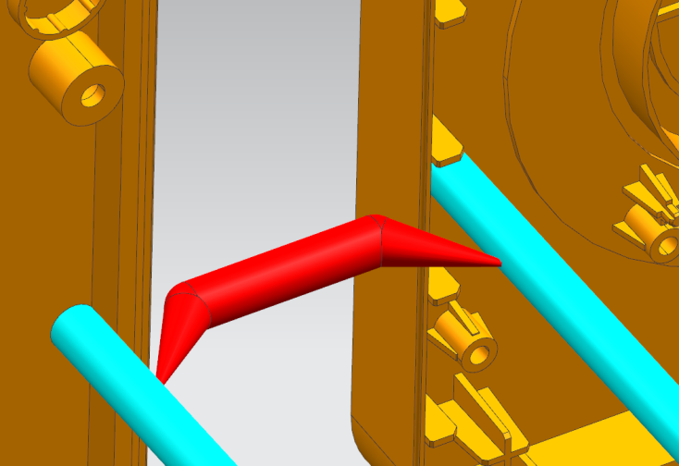
胶口与流道分析
大水口，潜针进胶
一个热嘴分流

Slide 4
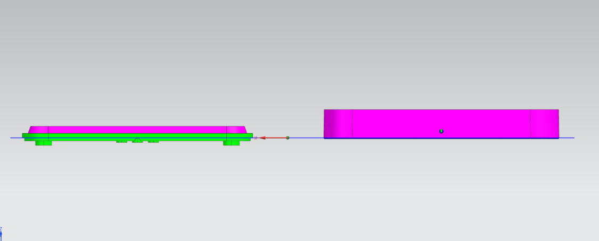


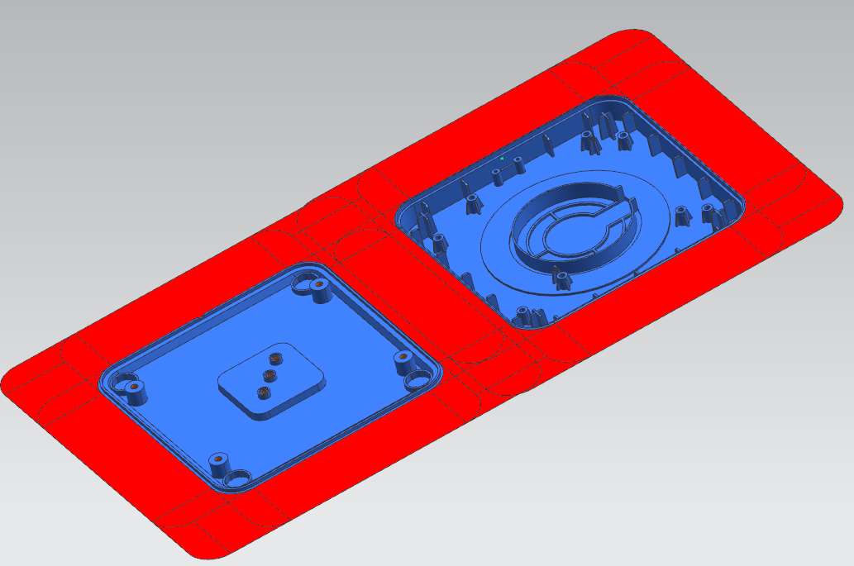
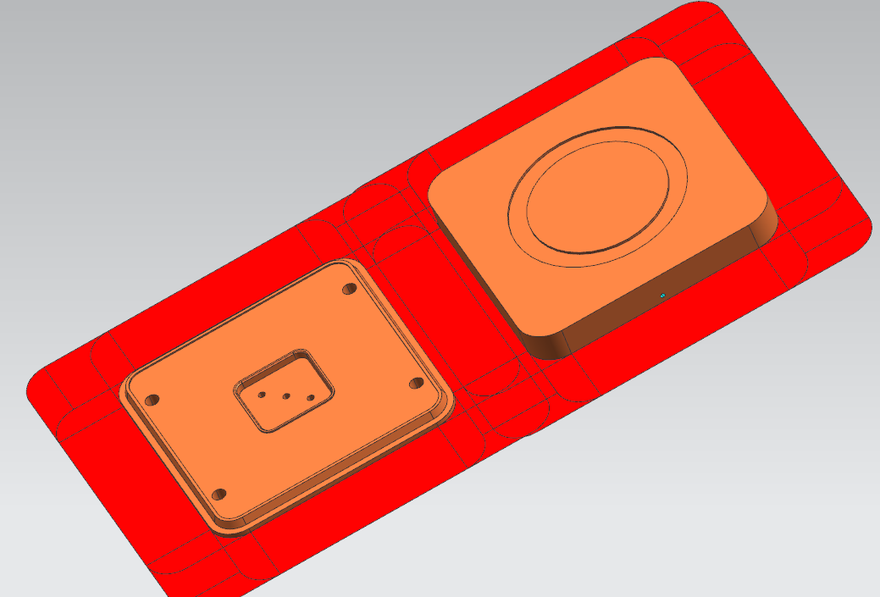
PL 线分析
型腔
型腔
型芯
型芯
型腔
型芯

Slide 5

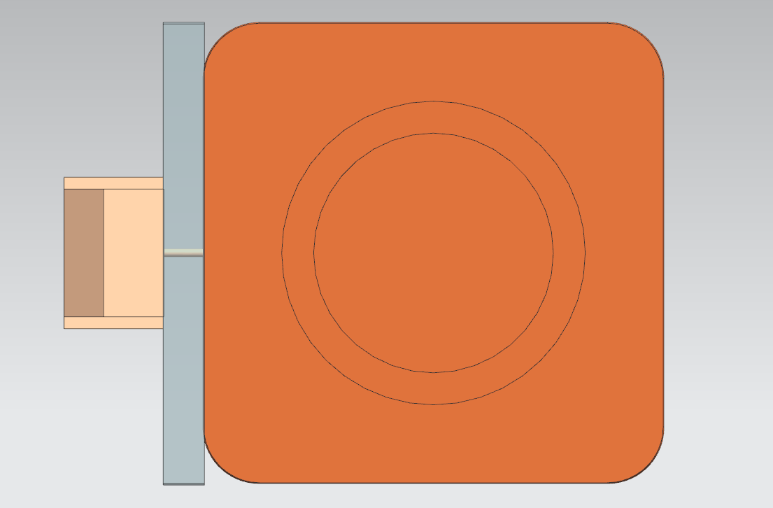
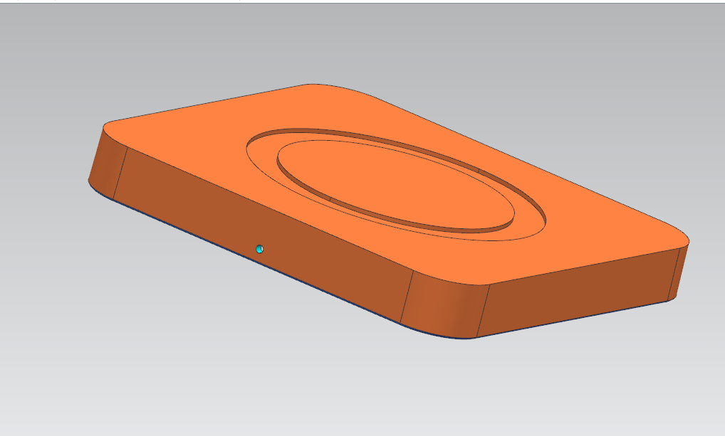

行位线分析
行位面
行位
隧道行位

Slide 6
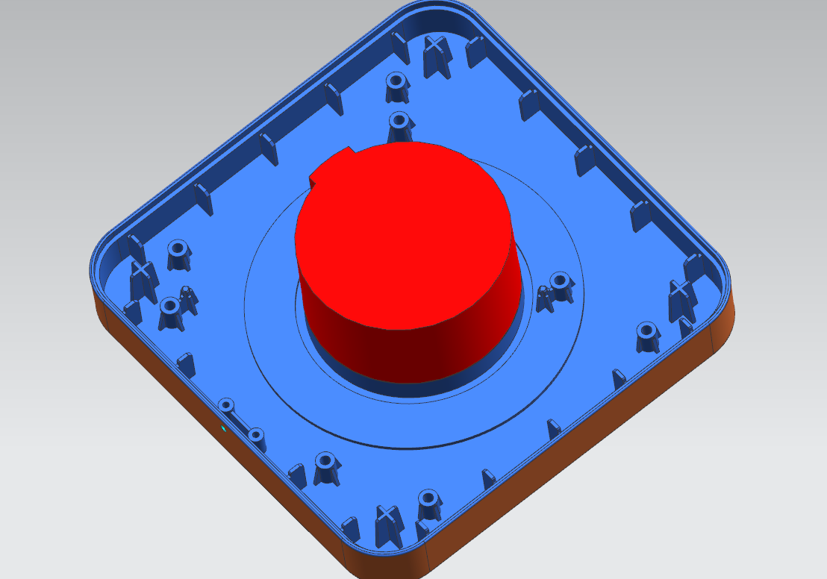
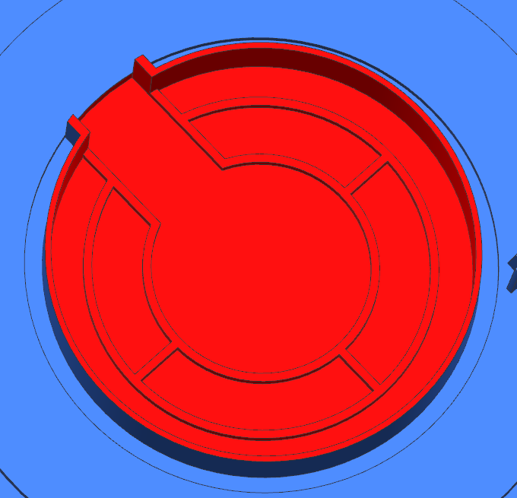
镶件分析
红色面为镶件

Slide 7
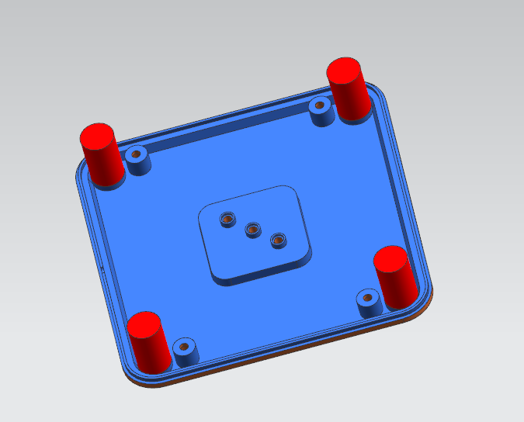
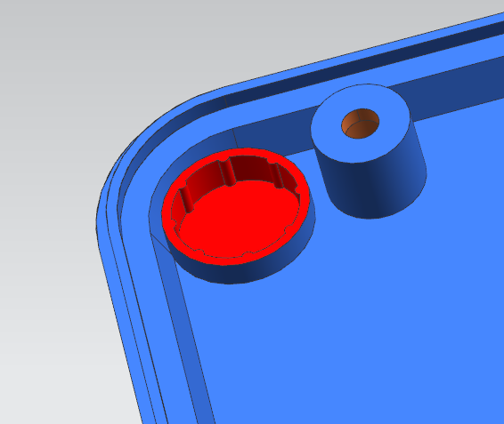
镶件分析
红色面为镶件

Slide 8
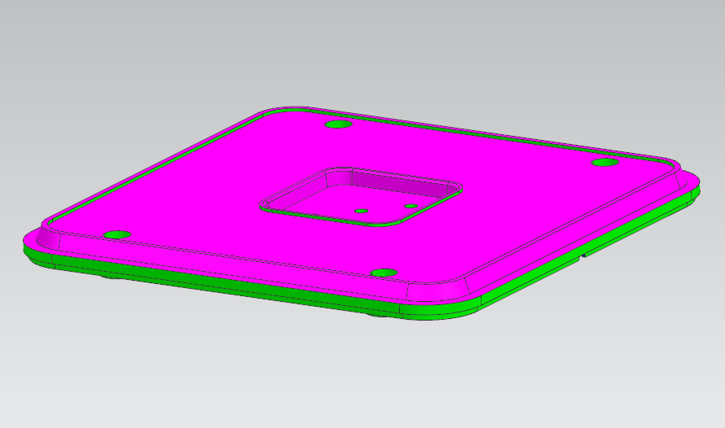
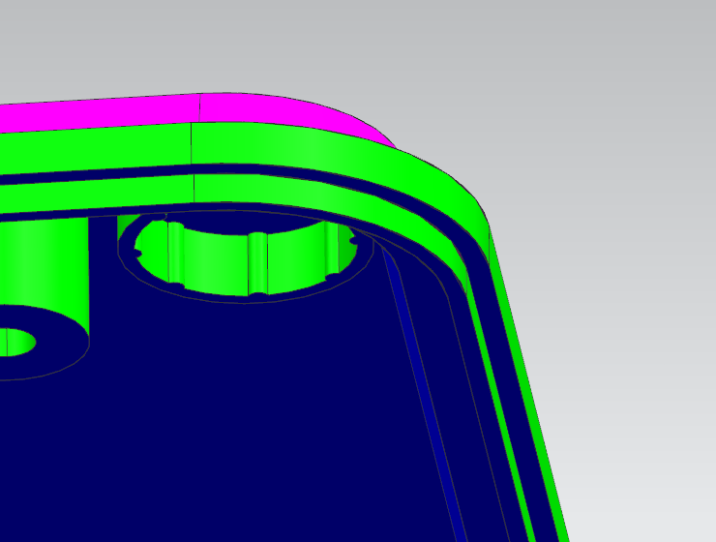
拔模分析
绿色为直面。是否需要增加拔模？

Slide 9
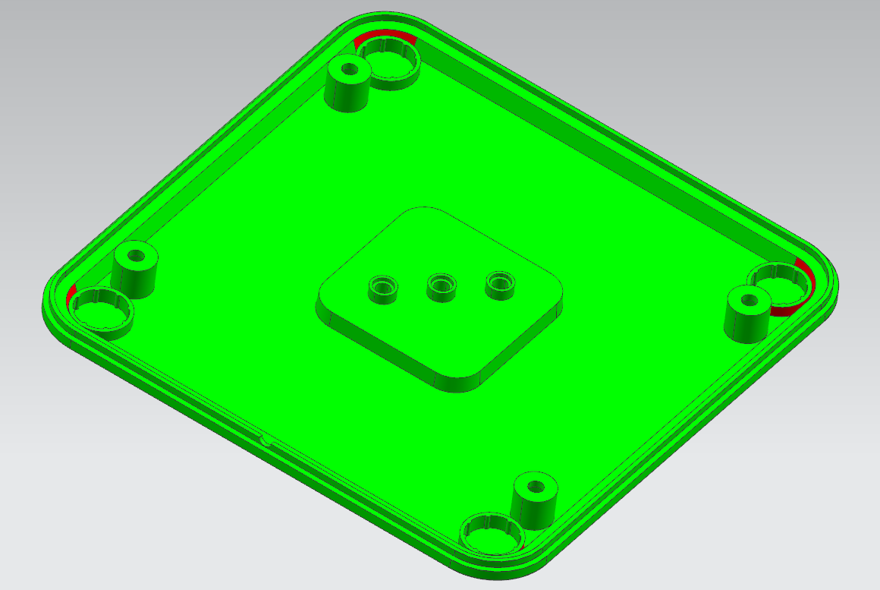
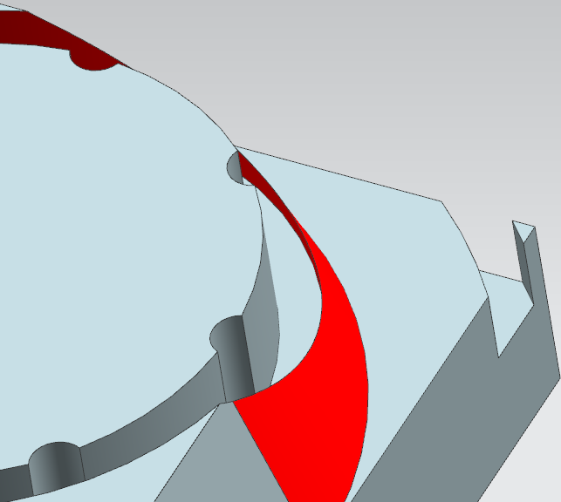
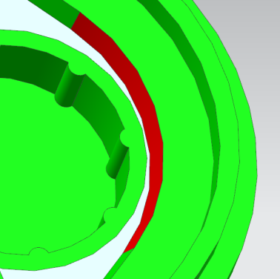
薄钢分析
四个角，存在薄钢
建议此处加胶
Changd

Slide 10
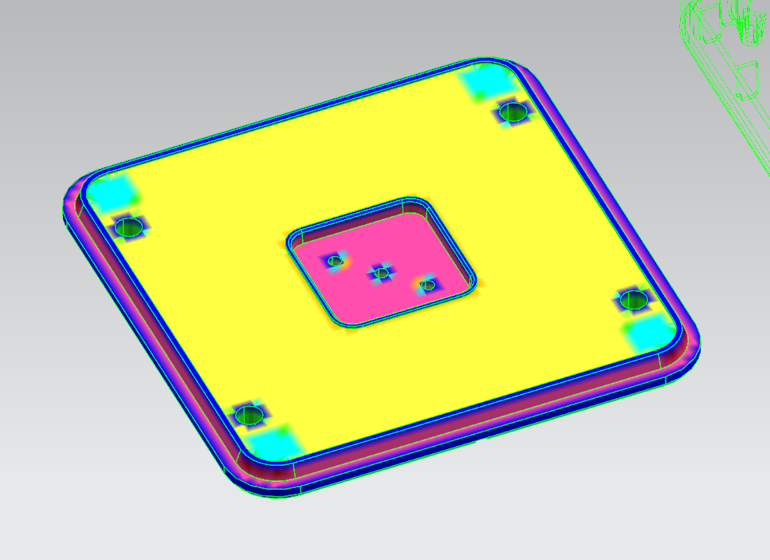
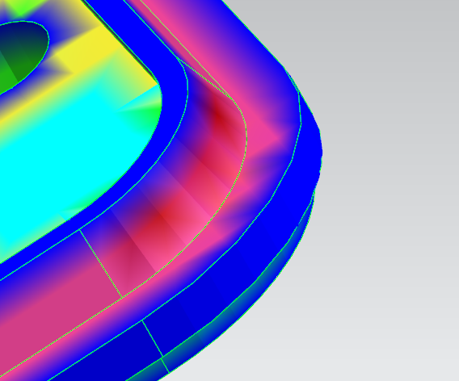
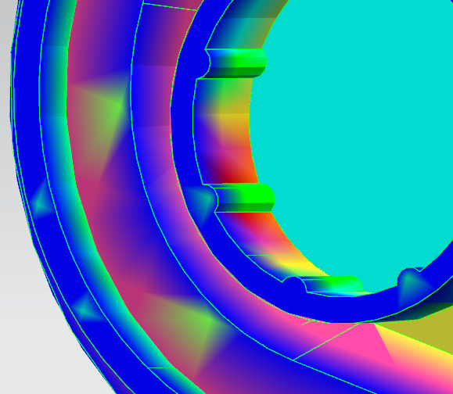
产品胶厚分析
红色面可能导致缩胶
反面

Slide 11

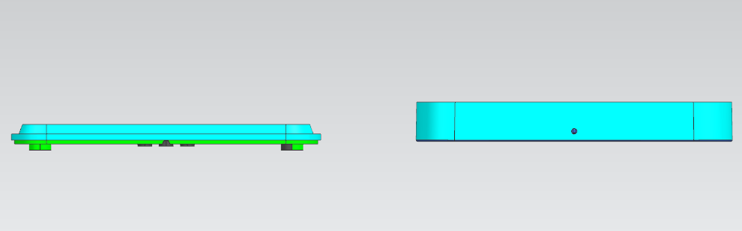


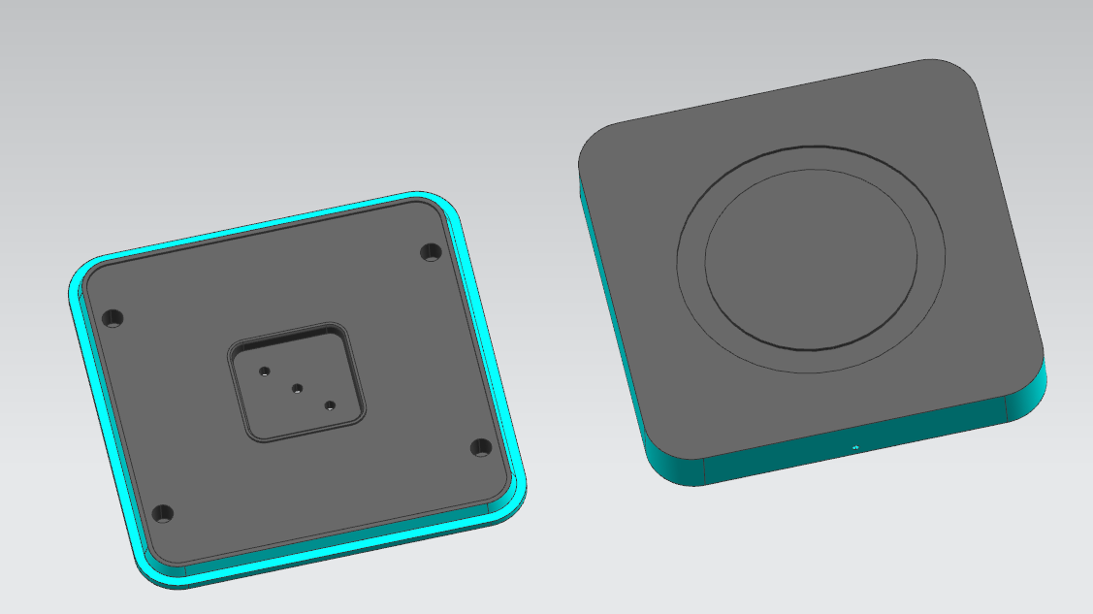
外观面处理分析
纹面
高光面

Slide 12
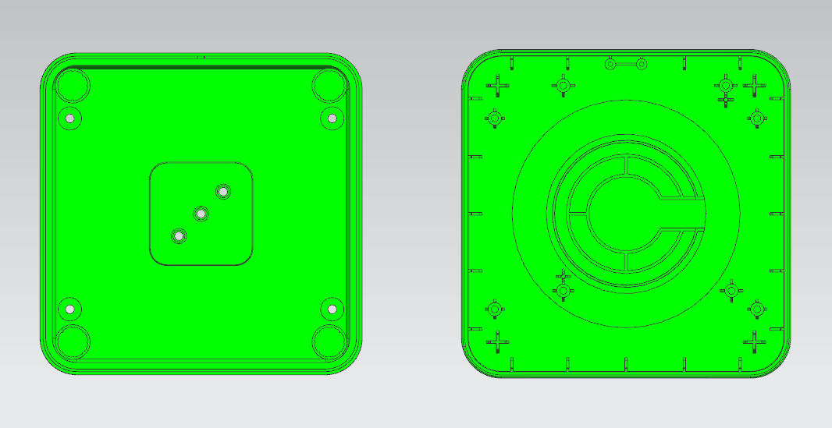
ejection analysis 顶出分析
顶出系统，包含司筒，圆顶

Slide 13
